Slide 1
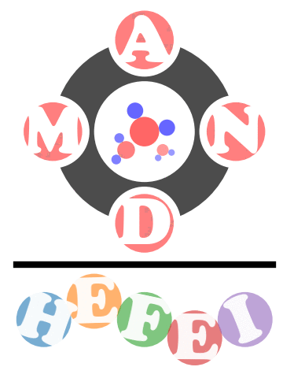

Hefei-NAMD SOC 培训
Jinhong Xu (徐锦鸿)
Advisor: Prof. Jin Zhao (赵瑾)
Department of Physics, University of Science and Technology of China
Jun. 5, 2025

Slide 2
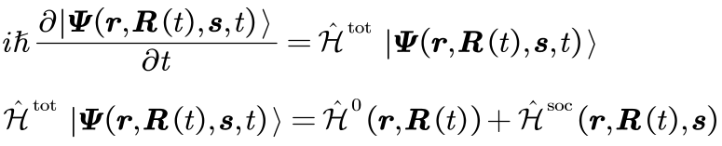


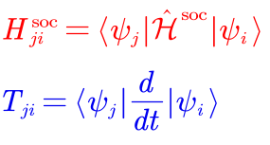
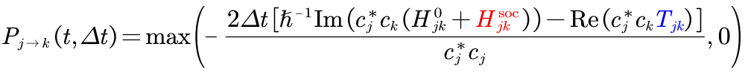
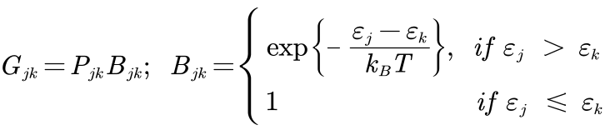
FSSH Combined with TDDFT
The time-dependent Schrödinger equation
Single particle representation
FSSH hopping probability
Classical-Path Approximation
Geometry optimization
NVT
NVE
SCF for each geometry in the MD trajectory
NAMD
Notes:
程序采用含时密度泛函理论结合最小面跳跃方法。对于含时的薛定谔方程，我们将电子部分的波函数用单粒子的Kohn-Sham轨道进行展开，得到系数的演化方程，其中Tjk为非绝热耦合矢量。再结合最小面跳跃公式，我们可以看出非绝热耦合量和自旋轨道耦合对跳跃概率的影响，随后我们做了经典路劲近似做了玻尔兹曼因子修正。整个模拟流程是，先做一个结构优化，跑一个NVT和NVE的分子动力学，随后对于这条动力学轨迹每个结构做静态计算，得到波函数，再计算非绝热耦合量T和SOC，之后跑NAMD软件包。详细内容后面会说明。

Slide 3
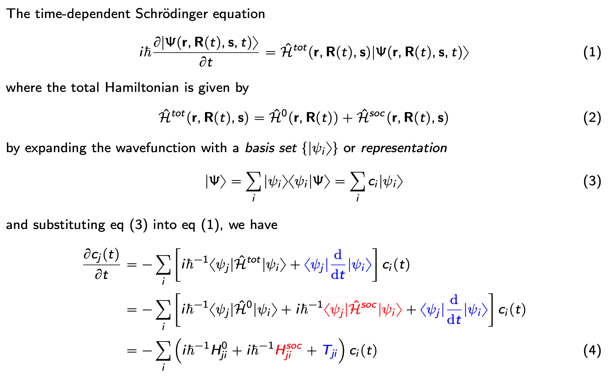
Electronic Time-dependent Schrödinger Equation
Notes:
接下来我们详细讲解一下程序的理论部分。对于带自旋波函数的展开形式有俩种。

Slide 4
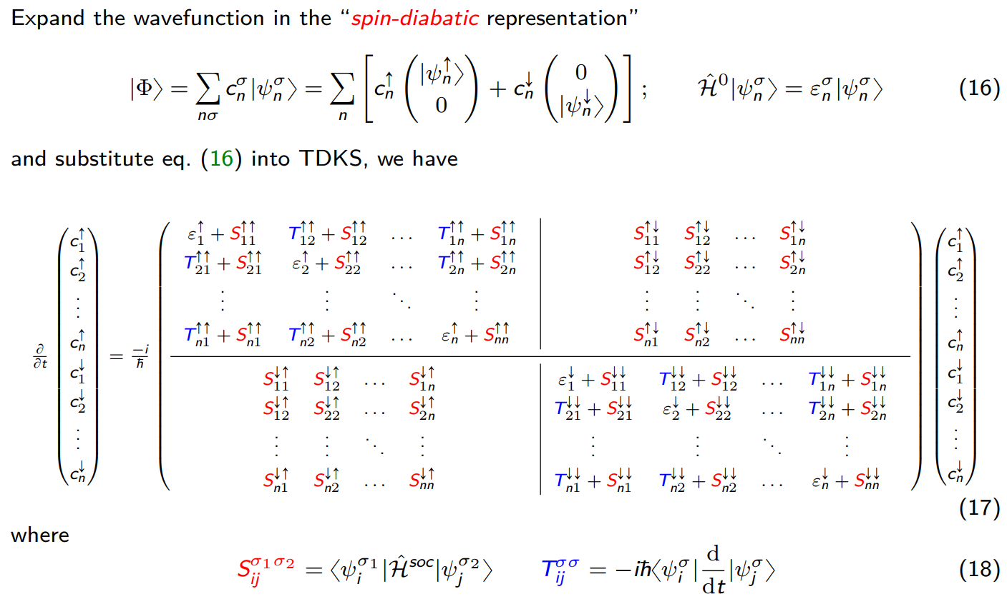
Spin-diabatic Representation
Notes:
对于波函数展开基组的形式，我们可以分为俩种表象，首先是自旋透热表象。我们将电子波函数分为上下自旋进行展开，用epsilon_{n}表示H0的本征值，带入含时薛定谔方程中。我们可以得到如下的系数演化方程。这个系数矩阵元一共是4块，对角的俩块代表同自旋态之间的耦合，非对角块代表不同自旋态之间的耦合。我们可以发现同自旋态之间的耦合有SOC和NAC，但是不同自旋态之间只有SOC。意味着在这个表象中，电子在不同自旋之间的翻转完全由SOC决定。

Slide 5
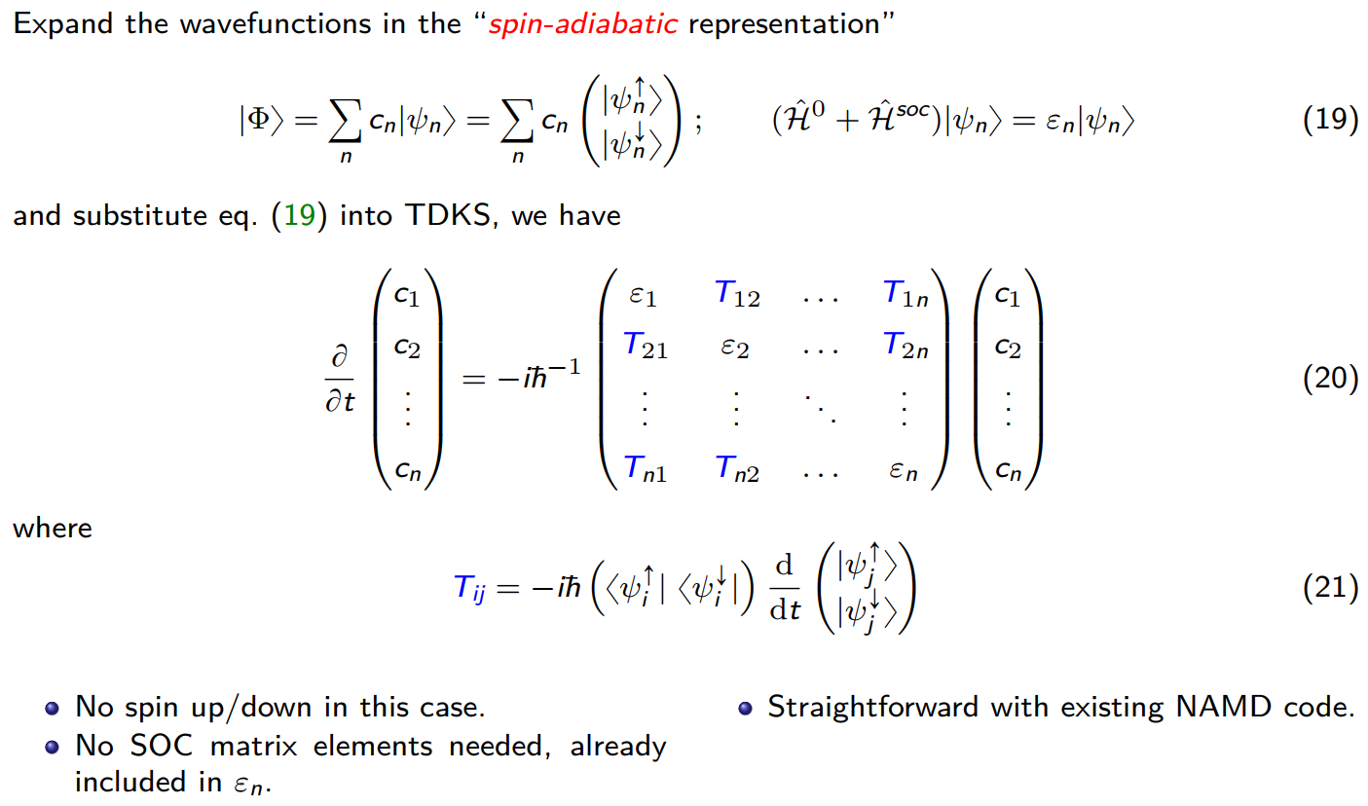
Spin-adiabatic Representation
Notes:
接下来我们看第二种表象，自旋绝热表象。在这个表象中，电子波函数按照spinor基组也就是自旋混合态展开。用epsilon_{n}表示H0与Hsoc的本征值，带入含时薛定谔方程中。我们可以得到如下的系数演化方程。注意，这边没有SOC矩阵元，因为SOC效应已经包含在Tjk以及对角巷epsilon_{n}中了。同时这里没有自旋上下的概念，这种基组可以直接对接基础班的Hefei-NAMD。

Slide 6
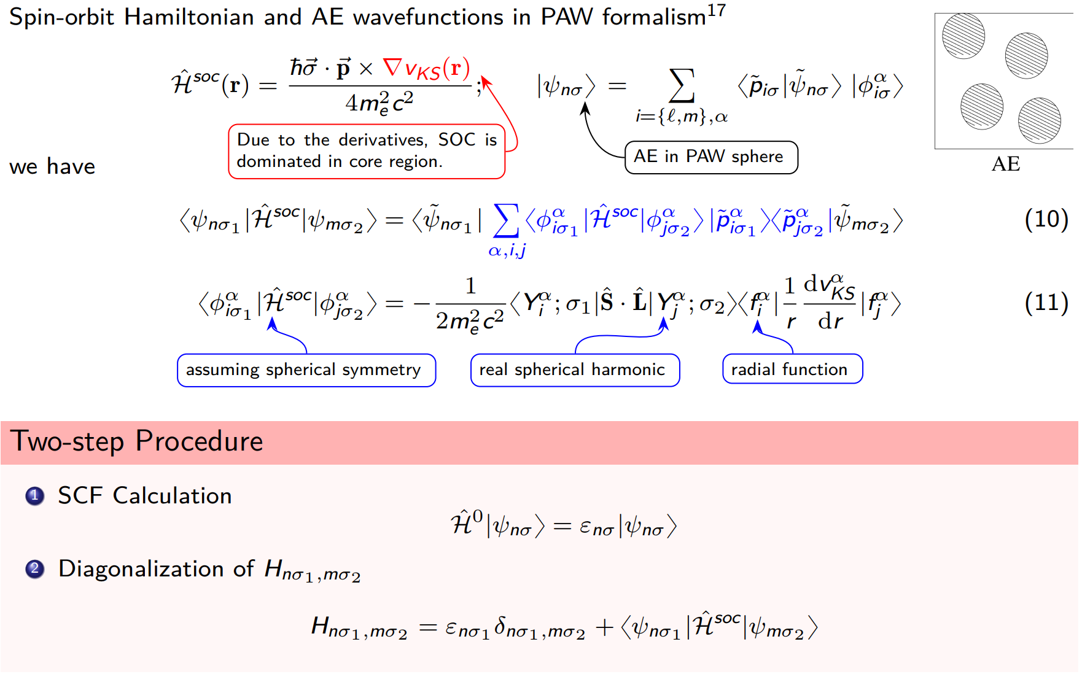
Spin-orbit Couplings in DFT
Notes:
那么在DFT中SOC矩阵元的具体形式如何呢？我们写出SOC的哈密顿量的一般形式，由于SOC中的势能梯度项在原子核区域有很大的值，掩波函数描述不准确，需要使用包含核区的全电子波函数。在VASP中，我们将全电子波函数用平面波基组展开。那么SOC的矩阵元通过投影波函数的方法，主要可以表示成蓝色的这一项。蓝色的这一项可以从VASP计算得到。计算上我们可以先做一个不考虑SOC的自洽计算，之后考虑SOC项并进行对角化来得到哈密顿量本征值。

Slide 7
Work Flow
构建超胞
结构优化
正则系综NVT升温
分子动力学
微正则系综NVE生成轨迹
对每个轨迹进行静态计算
对于自旋透热表象，单独输出SOC
从波函数计算非绝热耦合
Hefei-NAMD
Notes:
工作流程与基础班的Hefei-NAMD差不多

Slide 8
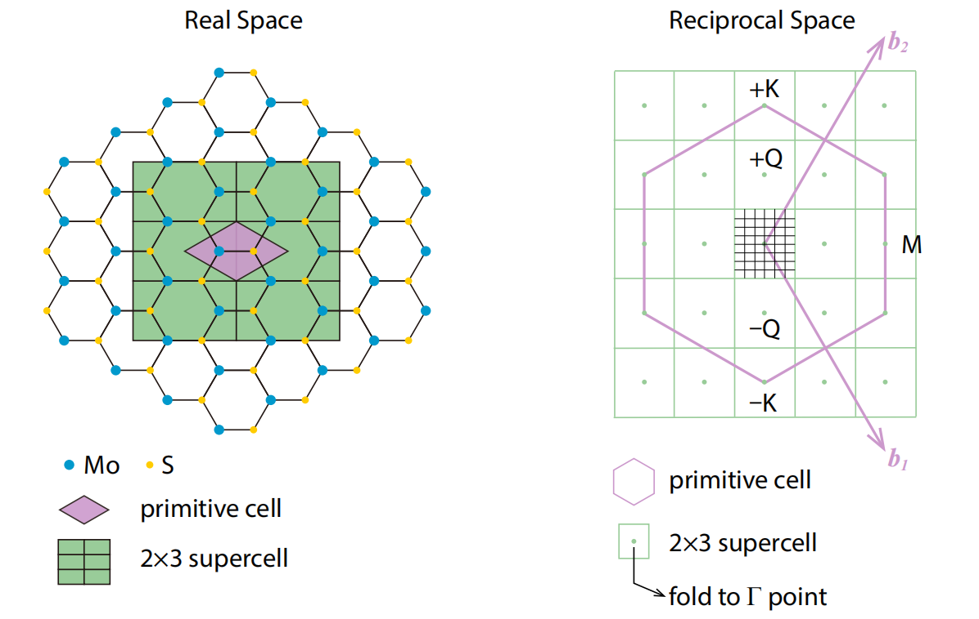
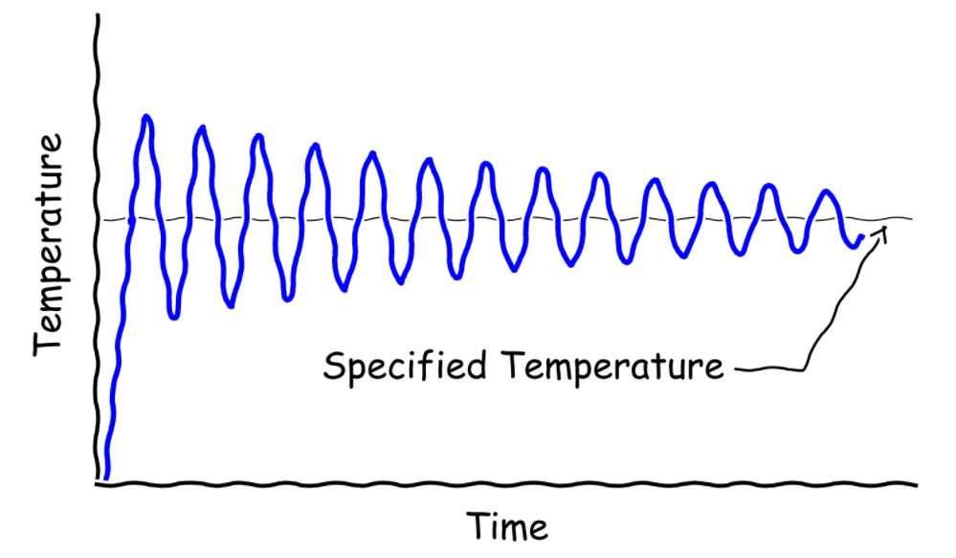
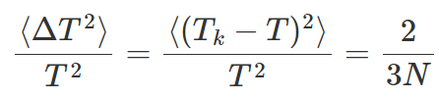
MD
超胞
构建超胞
结构优化
NVT
正则系综NVT升温
微正则系综NVE生成轨迹
http://staff.ustc.edu.cn/~zqj/posts/NVT-MD
Hefei-NAMD
Notes:
关于MD的过程，这里强调俩个点。
超胞折叠；
NVT判断收敛性的判断

Slide 9
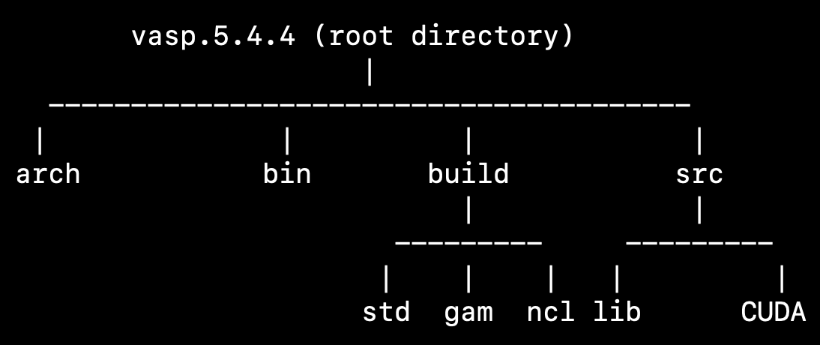
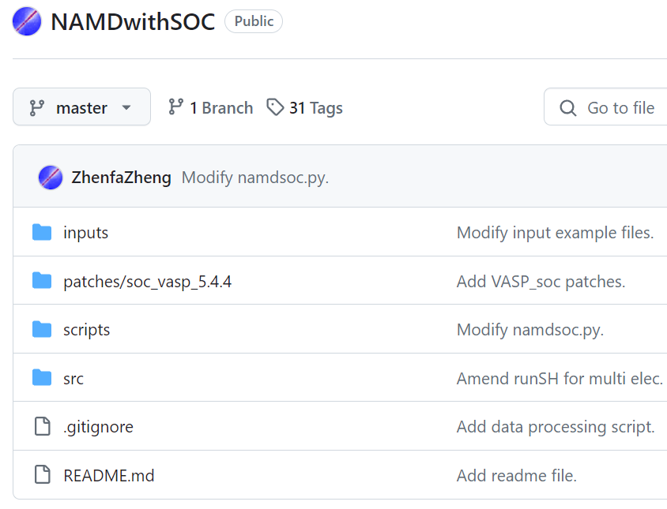
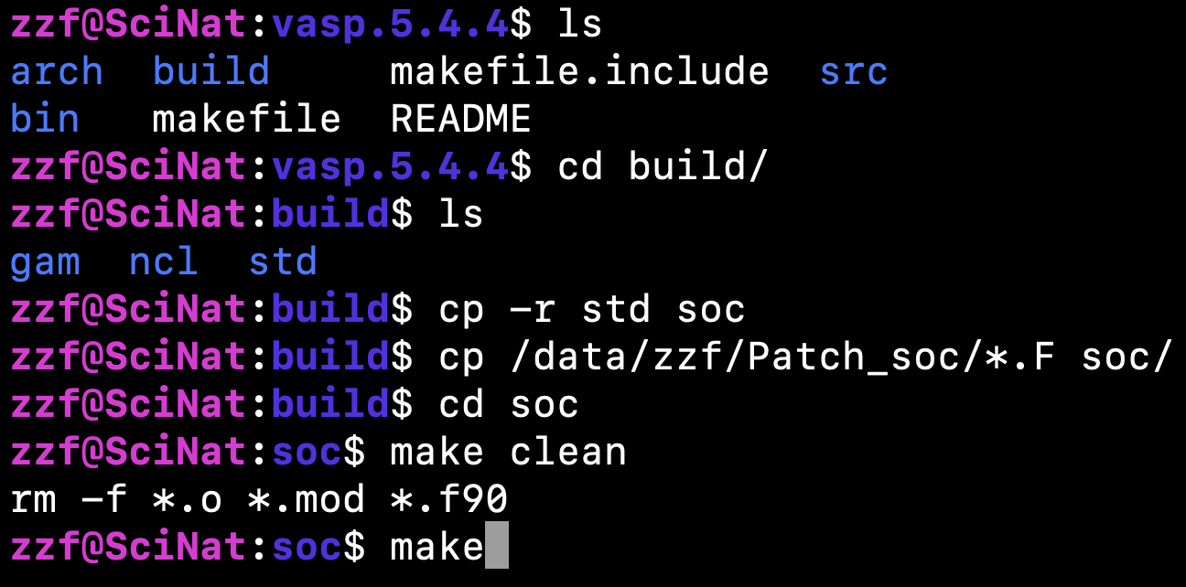
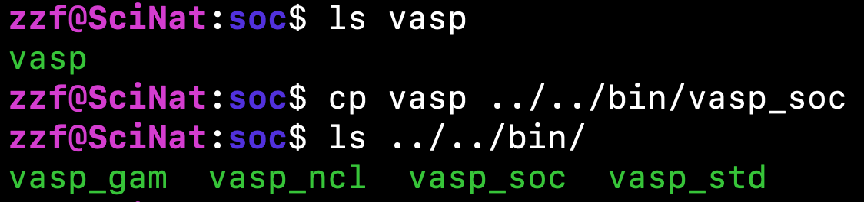
程序安装
VASP打补丁：
git clone https://github.com/ZhenfaZheng/NAMDwithSOC.git
1.将std目录复制为soc目录
Hefei-NAMDwithSOC：
copy
soc
2.将补丁中的文件复制到soc目录下
VASP补丁目录
NAMD-SOC源文件目录
3.make clean & make ...
编译得到可执行文件namd_soc
4.将编译得到的可执行文件vasp重命名为vasp_soc并复制到vasp5.4.4/bin目录下
Hefei-NAMD
Notes:
计算SOC之前，需要先编译一下如果编译vasp_soc以及带SOC的Hefei-NAMD。

Slide 10
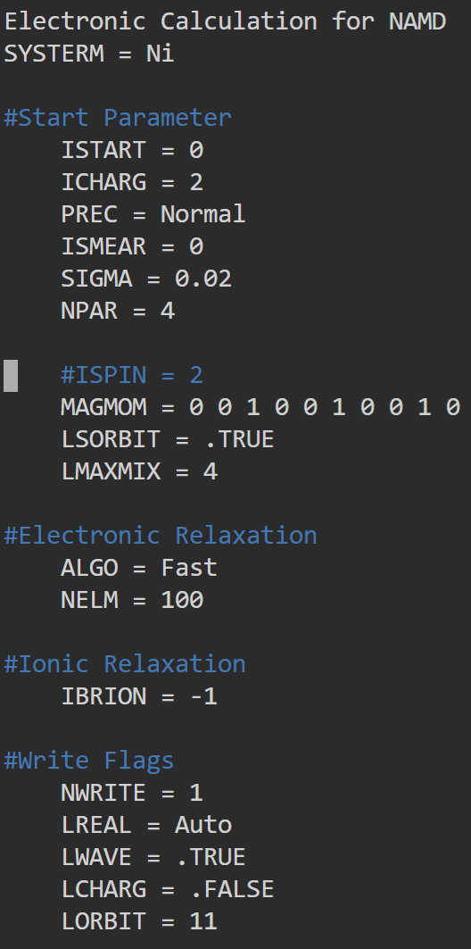
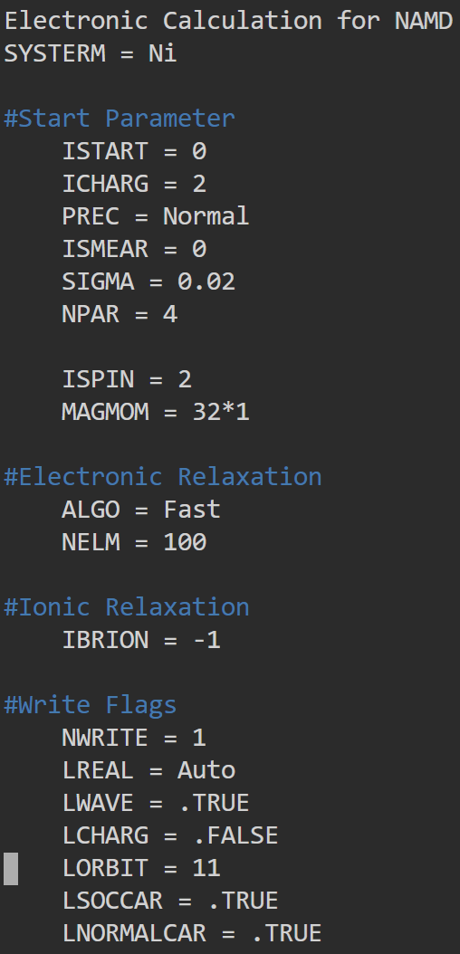
静态计算
32个Ni原子体系：
自旋绝热表象（vasp_ncl）
自旋透热表象（vasp_soc）
非共线磁体系初始磁矩需设置三维的磁矩
(μ_{x}, μ_{y}, μ_{z})
MAGMON=32个0 0 1
(不要写成32*0 0 1)
打开自旋轨道耦合：
LSORBIT=.TRUE.
为了加快SOC收敛
建议设置LMAXMIX
LMAXMIX=4 (d 电子)
LMAXMIX=6 (f 电子)
自旋极化计算：
ISPIN=2
初始磁矩需设置一维磁矩
MAGMON=32*1
（顺序不能反）
培训编译的vasp_std打开这俩个参数来输出soccar和normalcar
Hefei-NAMD
Notes:
接下来我们用Ni金属体系作为例子，说明一下考虑soc情况下INCAR如何设置。

Slide 11
NAMD
inp：参数控制文件
INICON：初始态设置文件
COUPCAR：耦合量信息
inp
PSICT.*
INICON
namd_soc
SHPROP.*
自旋透热表象
vasp_soc
SocCar
namd_soc
COUPCAR
namdsoc.py^{[1]}
数据分析
自旋绝热表象
vasp_ncl
WAVECAR
这些流程可选择做(对NAC做相位修正)
CA-NAC^{[2]}
NATXT, EIGTXT
空的COUPCAR
namd
SHPROP.*
poen_fssh.py^{[3]}
数据分析
[1].https://github.com/ZhenfaZheng/NAMDwithSOC/tree/master/scripts
[2].https://github.com/WeibinChu/CA-NAC
[3].https://github.com/QijingZheng/Hefei-NAMD/tree/master/scripts
Hefei-NAMD
Notes:
接下来我们讲一下NAMD流程。我们对md轨迹做静态计算，如果是自旋透热表象，xxx。如果是自旋绝热表象，xxx。

Slide 12
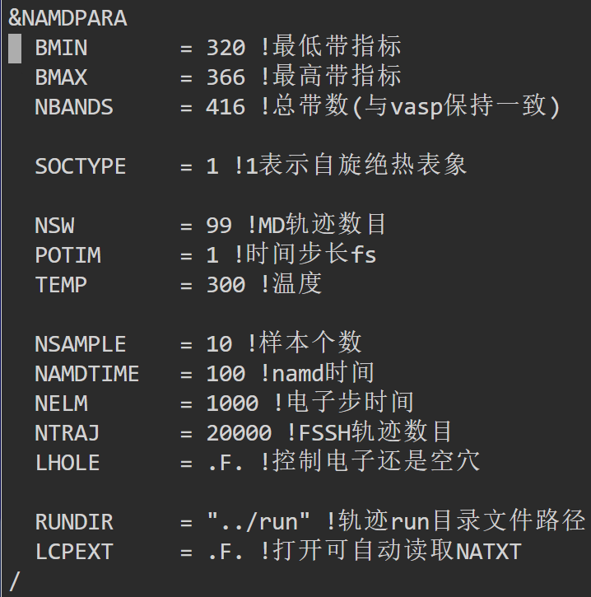
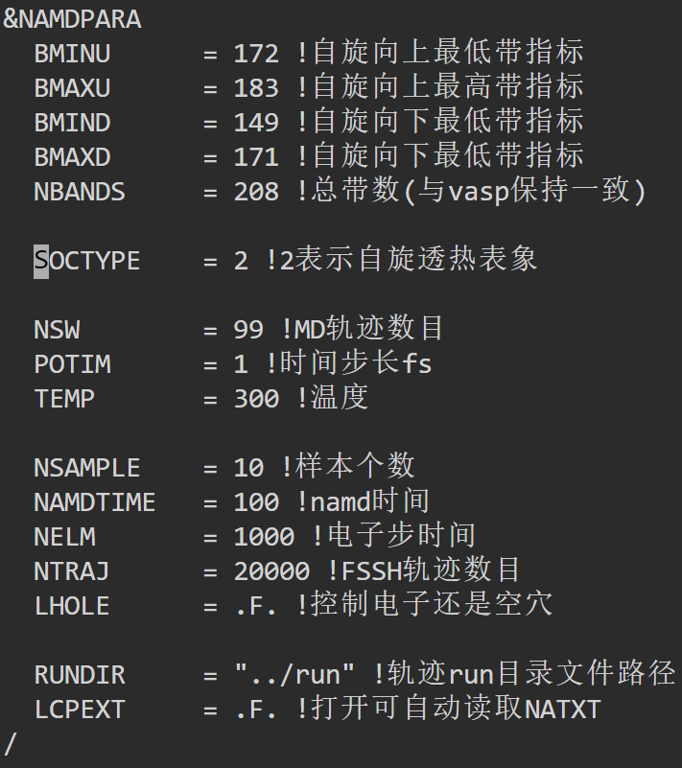
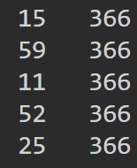
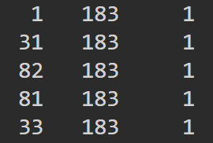
NAMD 输入文件
自旋绝热表象
自旋透热表象
inp文件：
INICON文件：
第三列指定带的自旋：
1：自旋向上
2：自旋向下
Hefei-NAMD

Slide 13
NAMD 输入文件
电子弛豫
6
BMAXD
5
4
Spin down
6
BMAXU
5
Spin up
4
BMINU
3
BMIND
空穴弛豫
注意: 1.对于电子来说BMAX≥电子初始带号(INICON写入);BMIN不可随意调整。
2.对于空穴来说BMIN≤空穴初始带号(INICON写入);BMAX不可随意调整。
5
BMAXD
4
6
BMAXU
5
4
BMINU
3
2
BMIND

Slide 14
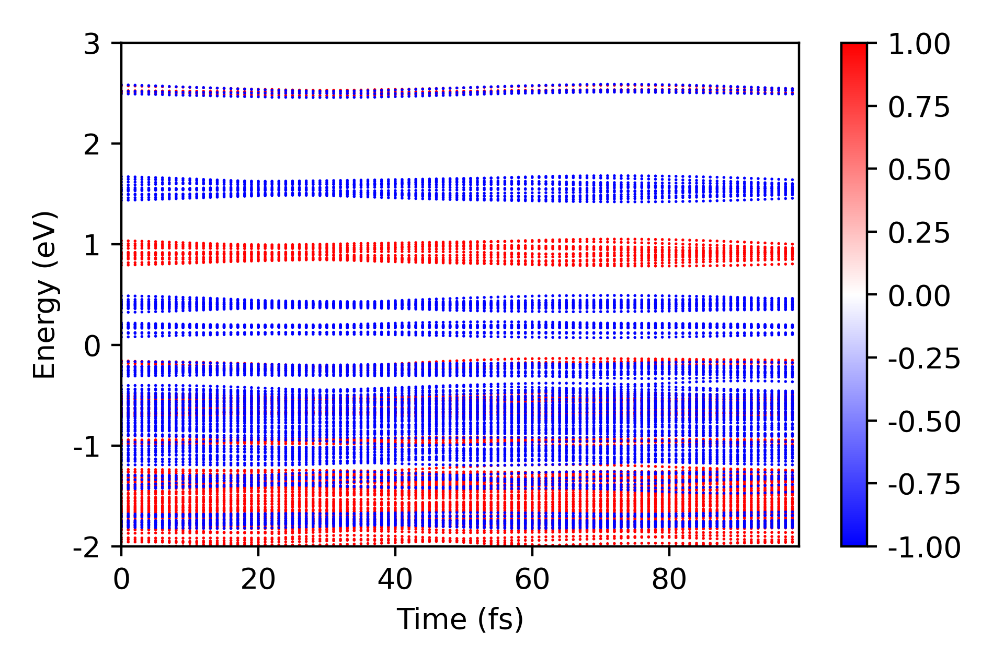
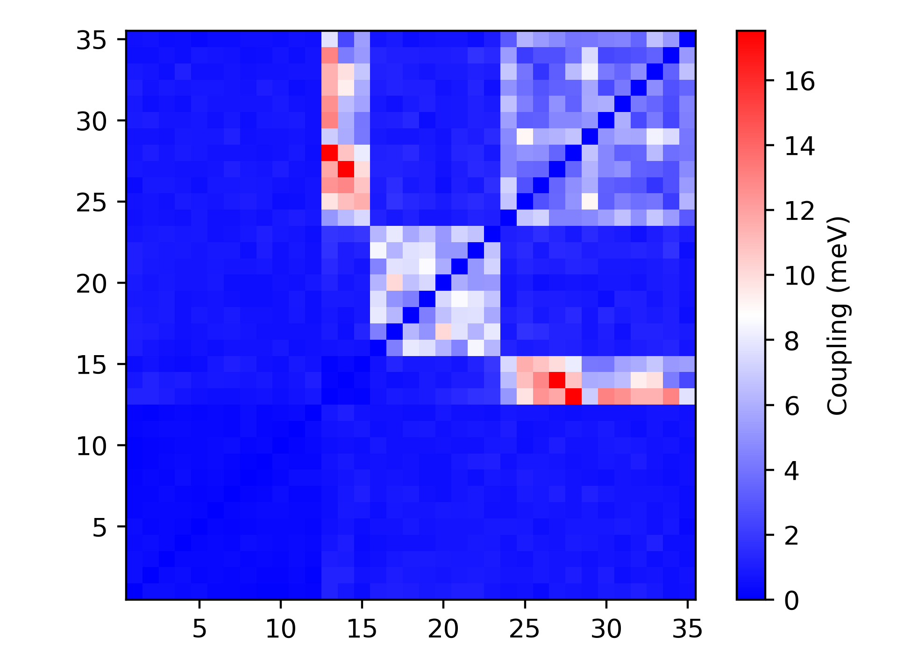
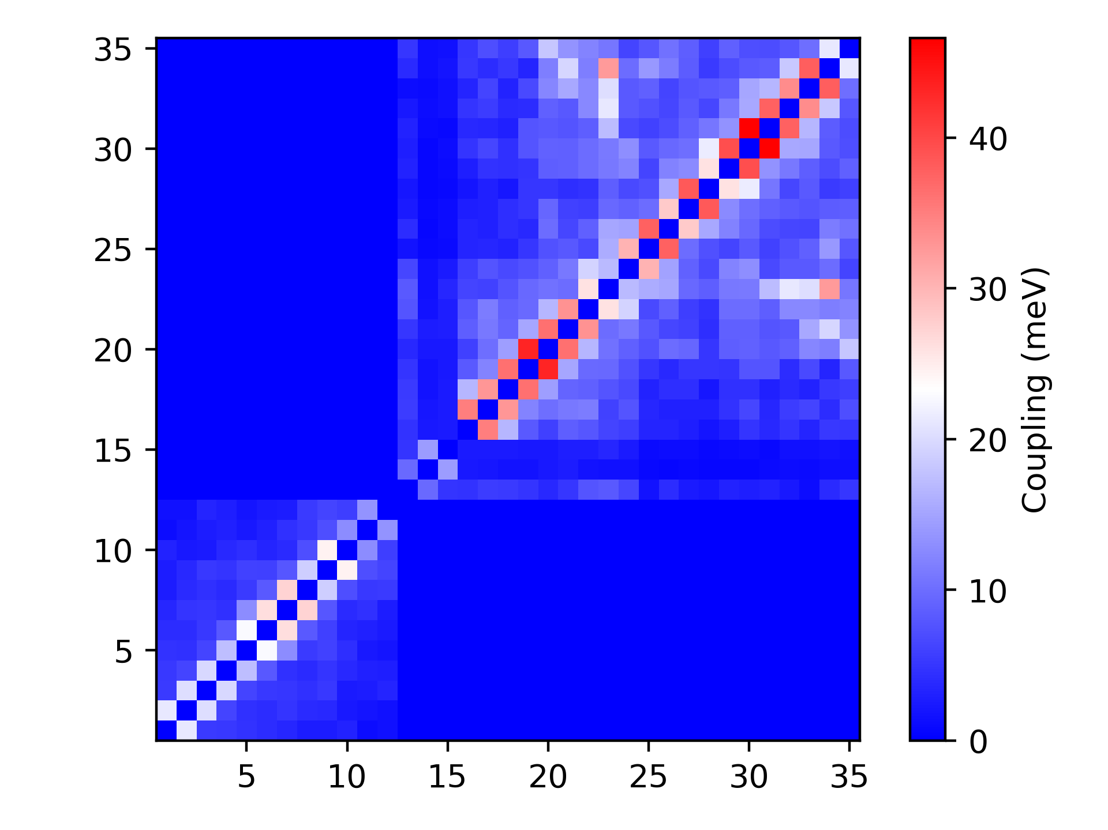
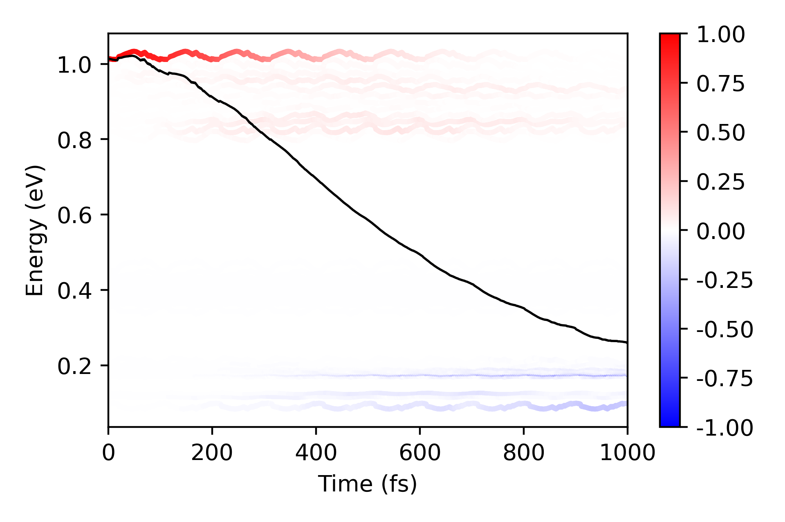
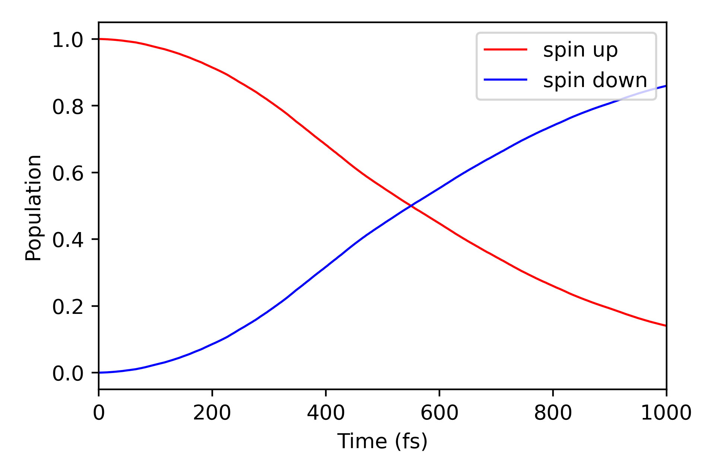
NAMD 数据处理
TDKSEN
COUPLE_NA
COUPLE_SO
TDKSEN:KS轨道能级
COUPLE_NA:非绝热耦合
COUPLE_SO:自旋轨道耦合(仅在自旋透热表象给出)
TDEN:能量弛豫曲线
TDWGT:自旋弛豫曲线
TDEN
TDWGT

Slide 15
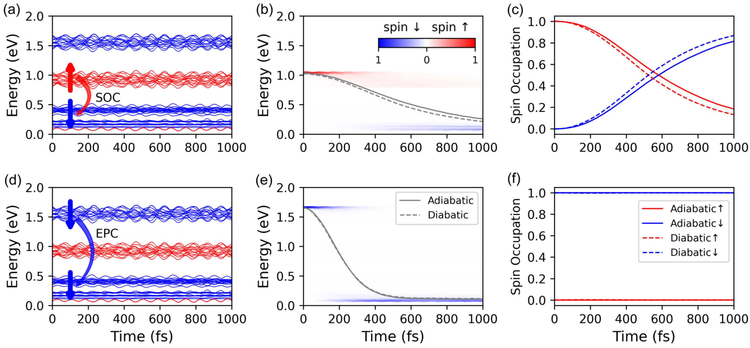
研究1: Ni退磁
SOC作为微扰，自旋绝热和自旋透热表象均可用
Z.F. Zheng, Q.J. Zheng, J. Zhao, Phys. Rev. B 105, 085142 (2022)

Slide 16
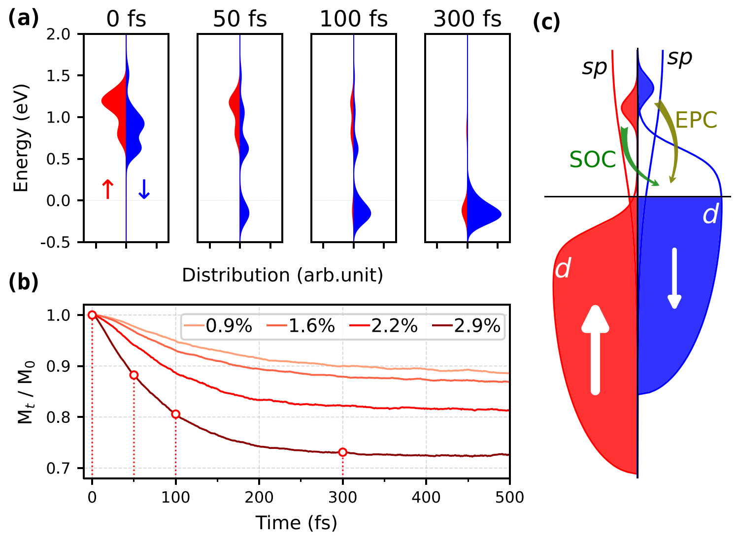
研究1: Ni退磁
Ni退磁过程
Z.F. Zheng, Q.J. Zheng, J. Zhao, Phys. Rev. B 105, 085142 (2022)

Slide 17
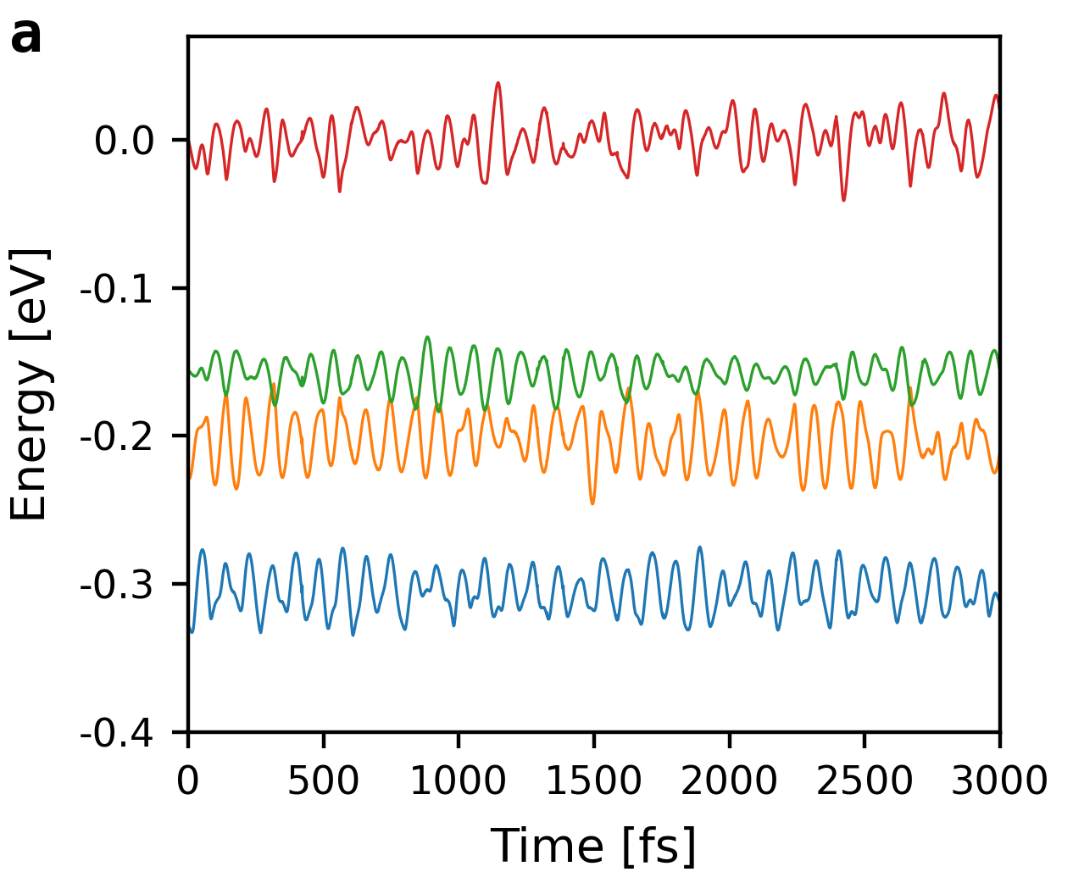
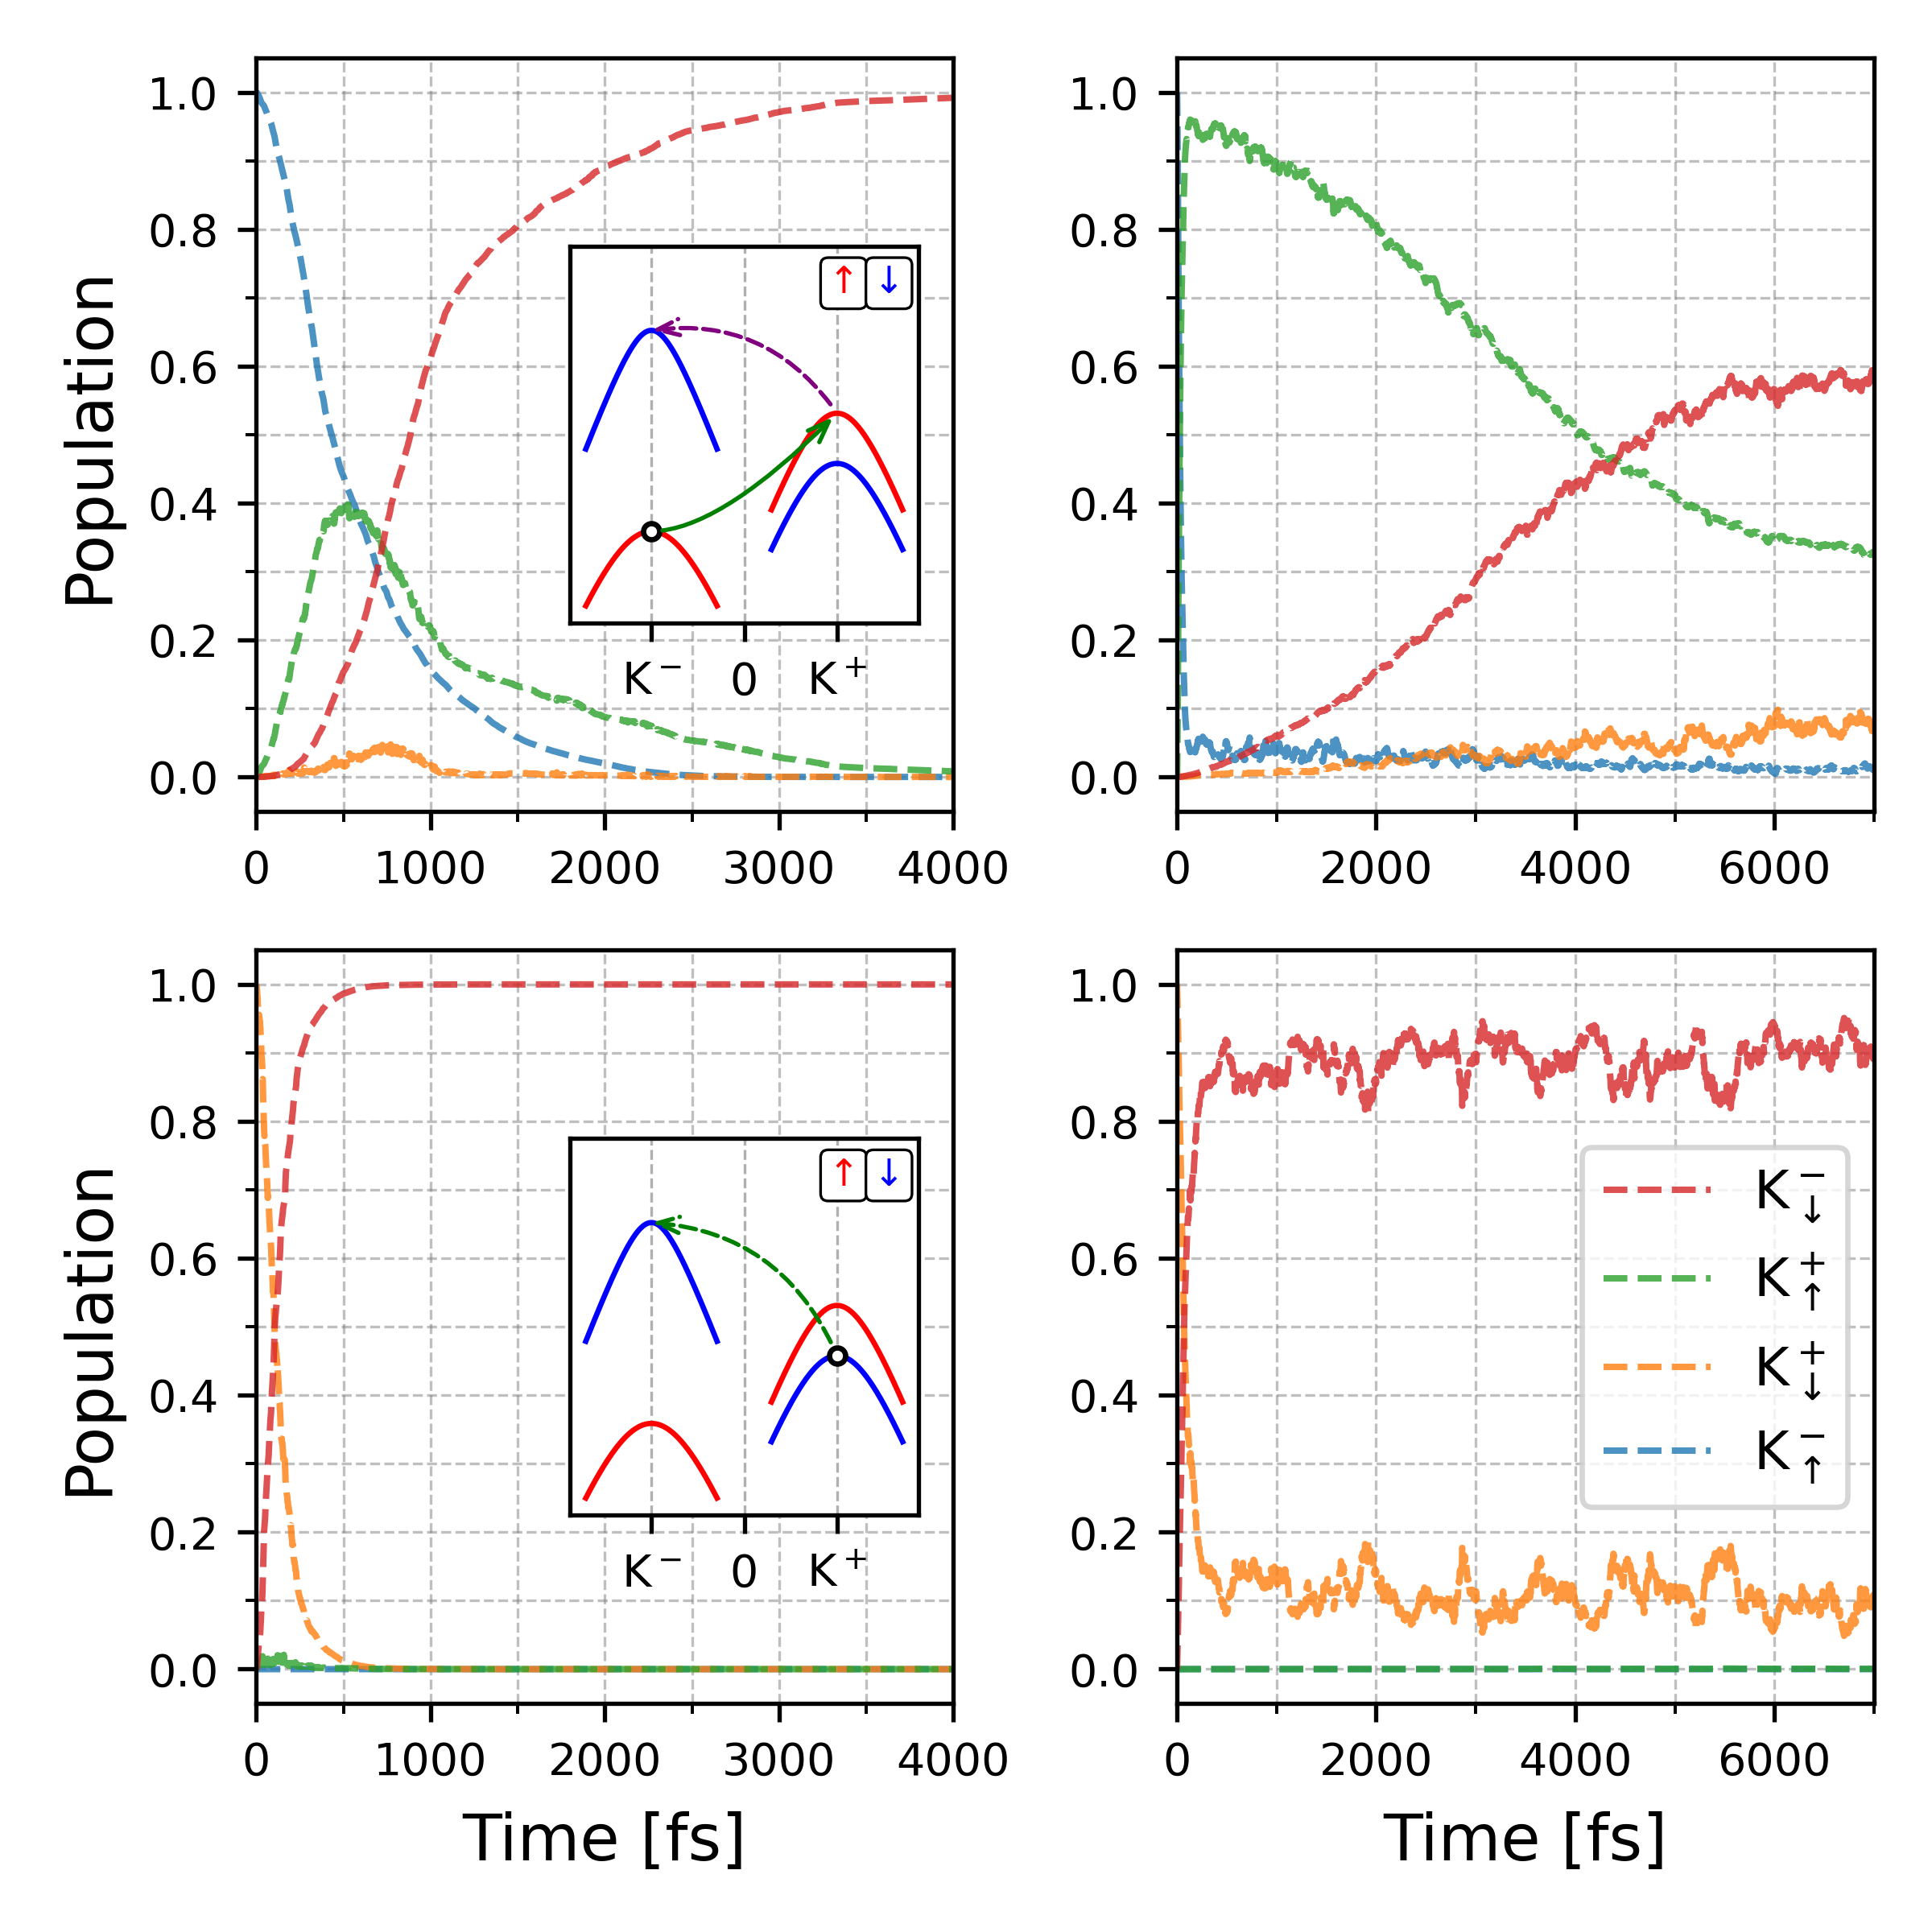
研究2: 磁性原子掺杂的单层MoS₂谷间散射
能级含时演化图
自旋绝热表象
自旋透热表象
J.H. Xu, Q.J. Zheng, J. Zhao, Comput. Mater. Today 1, 100004 (2024)
SOC不能作为微扰，推荐使用自旋绝热表象。

Slide 18
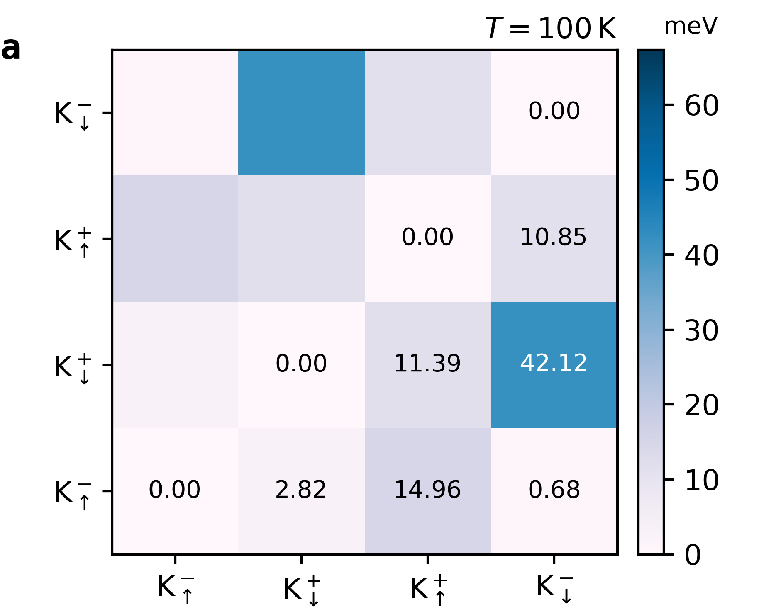
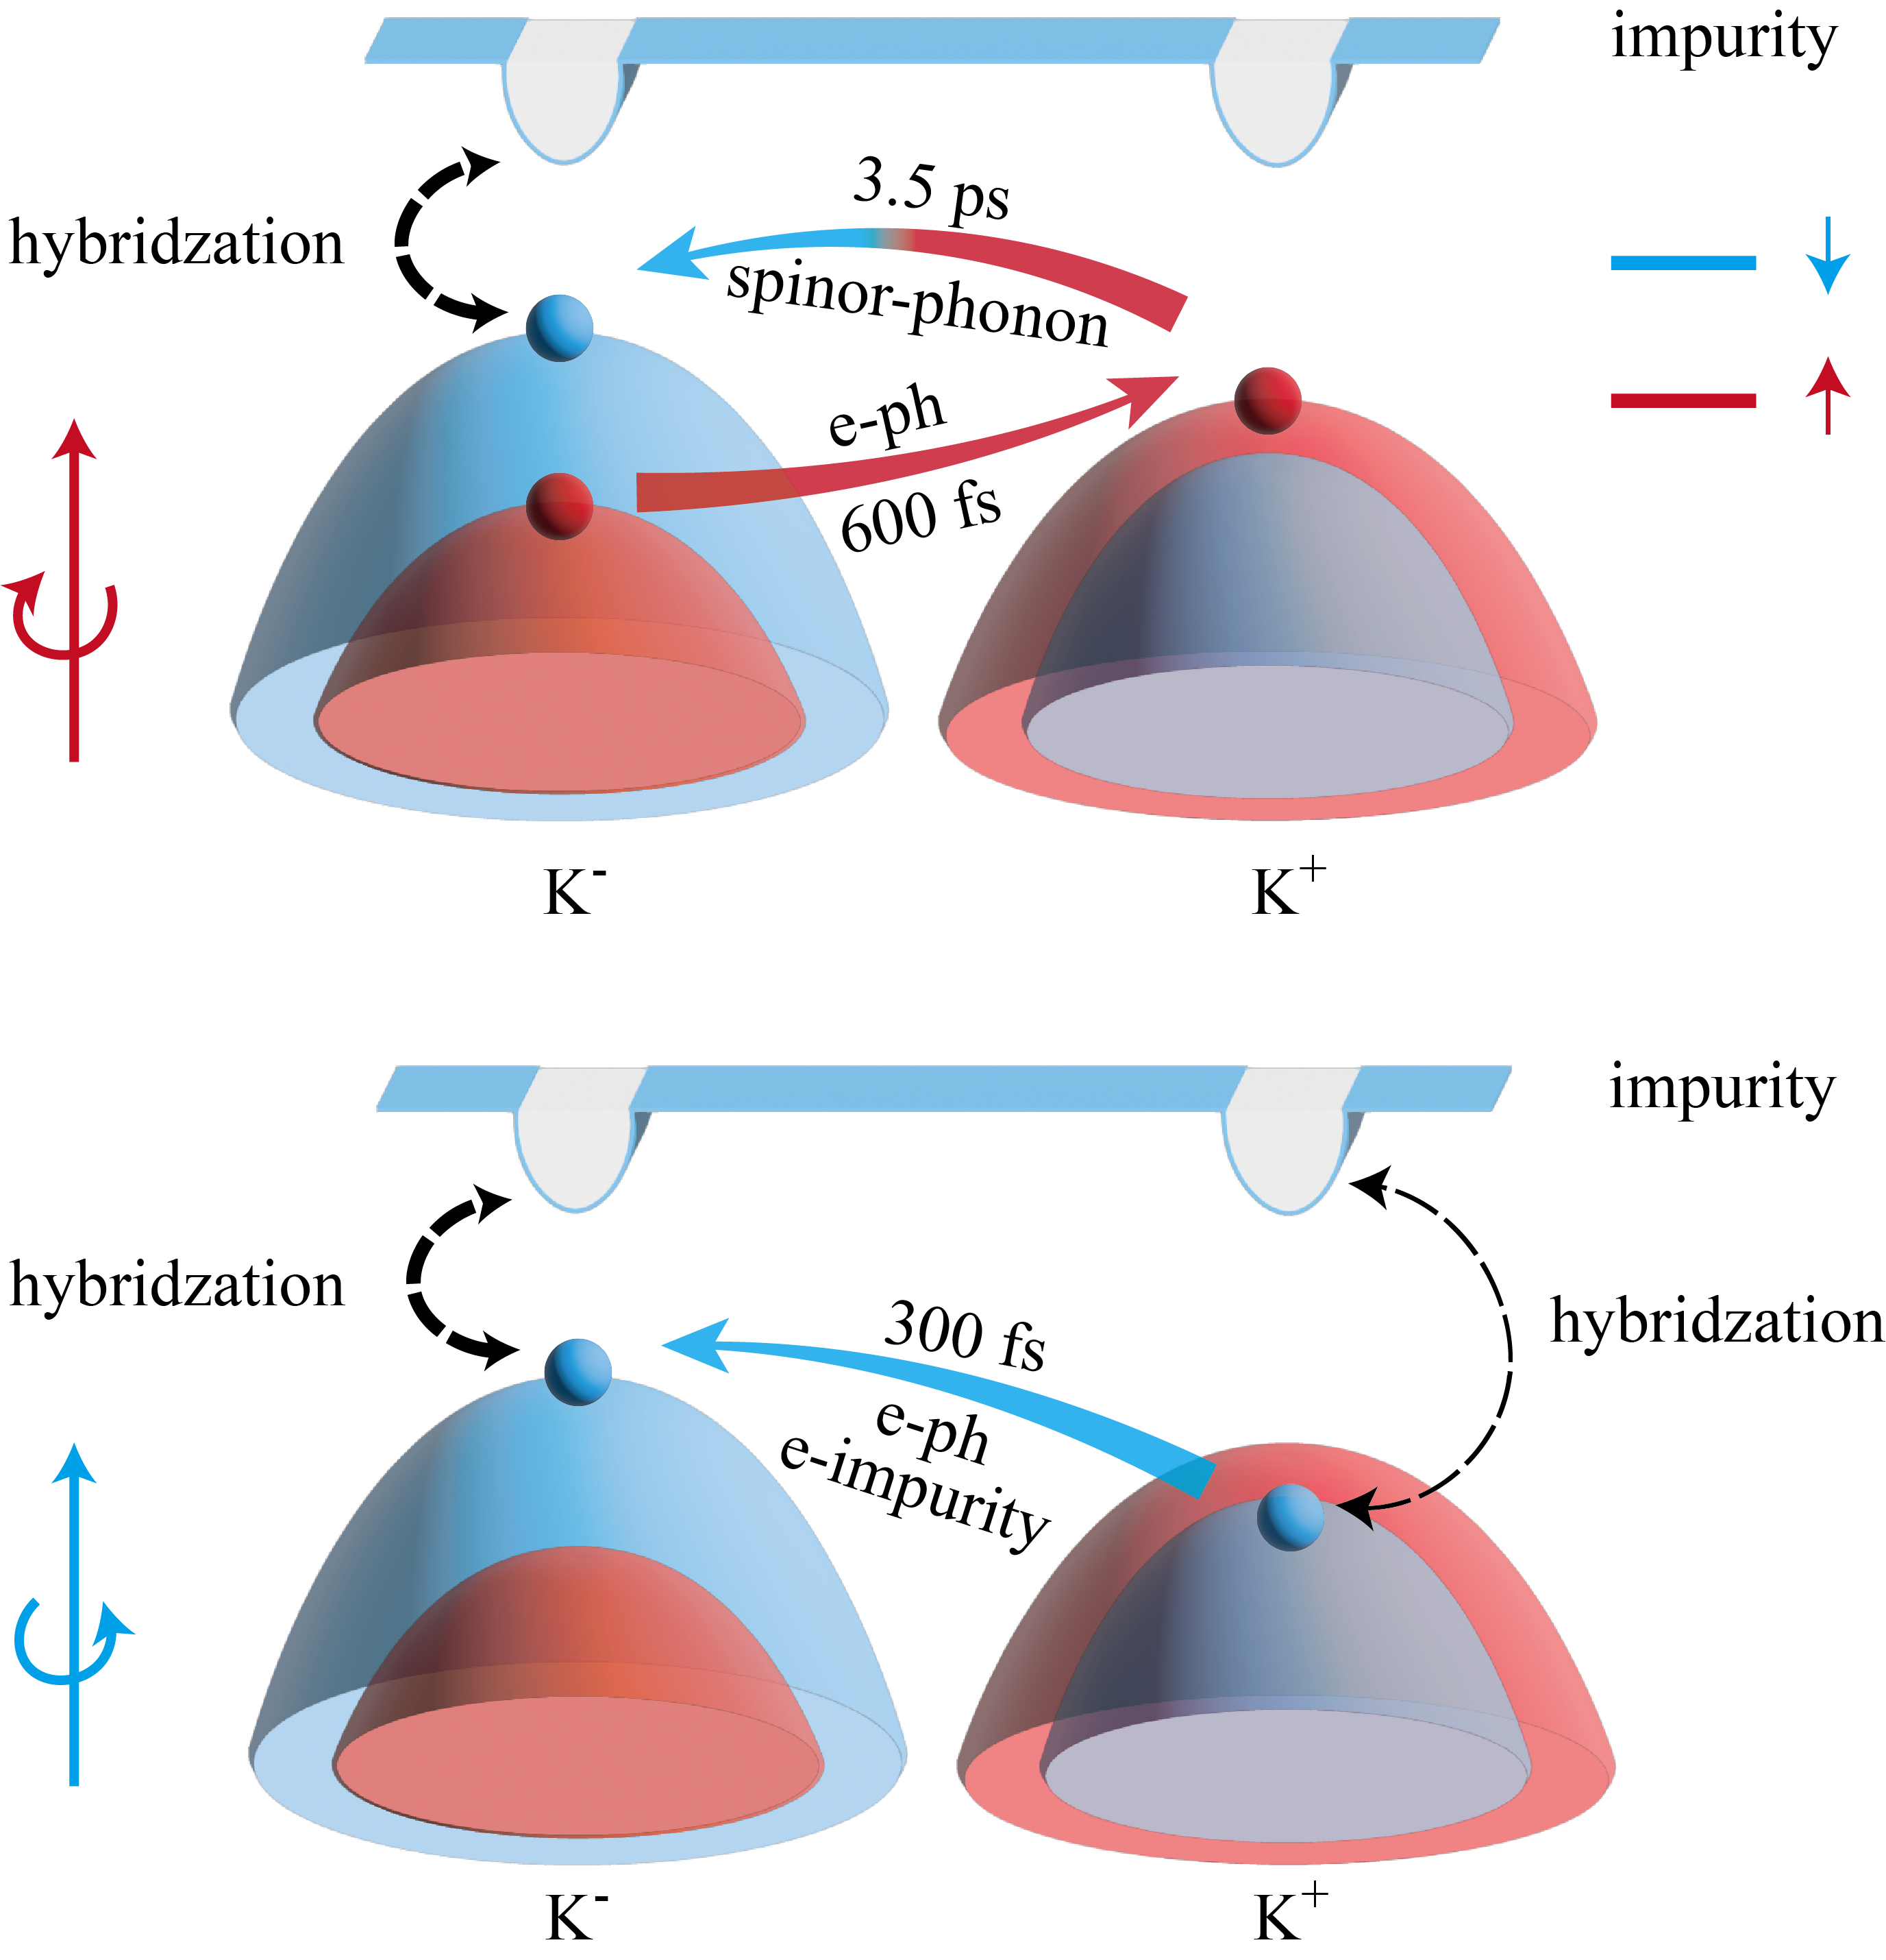
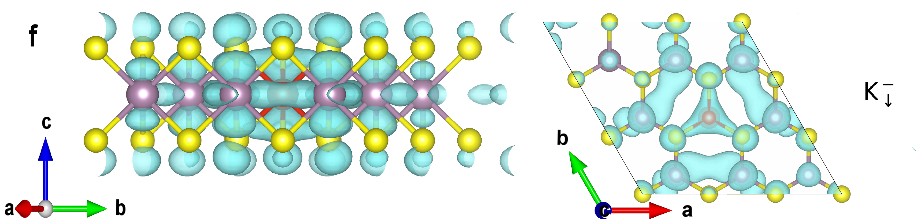
研究2: 磁性原子掺杂的单层MoS₂谷间散射
磁性原子掺杂的单层MoS₂谷间散射过程
J.H. Xu, Q.J. Zheng, J. Zhao, Comput. Mater. Today 1, 100004 (2024)

Slide 19
More Information
赵瑾老师主页
http://staff.ustc.edu.cn/~zhaojin
https://hefei-namd.org
Hefei-NAMD
https://github.com/QijingZheng/Hefei-NAMD
蔻享社区: 物理学/Hefei-NAMD板块
网址: http://bbs.koushare.com
往期培训
郑奇靖 | Hefei-NAMD Training Session 2020/12/03
http://staff.ustc.edu.cn/~zqj/posts/Hefei-NAMD-Training/
褚维斌 | Hefei-NAMD 使用的一些经验 2021/05/10
https://www.koushare.com/video/videodetail/11720
蒋翔 | Exciton Dynamics based on Hefei-NAMD 2021/05/10
https://www.koushare.com/video/videodetail/11721

